Slide 1
第13章 集成测试
主编：秦 航

Slide 2
内容提要
13.1 概述
13.1.1 集成测试的定义
13.1.2 集成测试与单元测试和系统测试的区别
13.1.3 集成测试的集成测试的主要任务
13.1.4 集成测试的层次与原则
13.2 集成测试策略
13.2.1 非渐增式集成
13.2.2 渐增式集成
13.2.3 其他集成测试策略
13.2.4 几种集成测试实施方案的比较
13.3 集成测试用例设计
13.3.1 为系统运行来而设计用例
13.3.2 为正向测试设计用例
13.3.3 为逆向测试设计用例

Slide 3
内容提要
13.3.4 为满足特殊需求设计用例
13.3.5 为高覆盖率而设计用例
13.3.6 基于模块接口依赖关系来设计用例
13.4集成测试的过程
13.4.1 计划阶段
13.4.2 设计实现阶段
13.4.3 执行评估阶段
13.5面向对象的集成测试
13.5.1 对象交互
13.5.2 面向对象的集成测试的步骤
13.5.3 面向对象的集成测试常用的测试技术
13.6小结

Slide 4

13.1 概述
1999年9月，火星气象轨道人造卫星的使命，在经过41周4.16亿英里的成功飞行之后，终于失败了。这颗卫星在就要开始进入火星轨道时消失。
为此，美国NASA曾经投资5万美元调查事故原因。而事实上卫星的缺陷本来可以通过集成测试查出：
洛克希德·马丁太空科学家使用的是英制（磅）加速度数据。
而喷气推进实验室采用公制（牛顿）加速度数据进行计算。

Slide 5
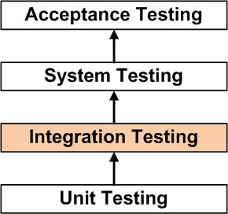
集成测试

Slide 6
13.1.1 集成测试的定义
集成测试是在单元测试的基础上，将多个模块组合在一起进行测试的过程，主要检查各个软件单元之间的相互接口是否正确。
它是介于单元测试和系统测试之间的过渡阶段，是单元测试的扩展和延伸。
通过单元测试和集成测试，仅能保证软件开发的功能得以实现。
但不能确认在实际运行时，它能否满足用户的需求，是否存在实际使用条件下可能被诱发的故障隐患。为此，对完成开发的软件必须经过规范的系统测试。
这里需要再次强调的是，不经过单元测试的模块是不应进行集成测试的。
否则将对集成测试的效果和效率带来巨大的影响。

Slide 7
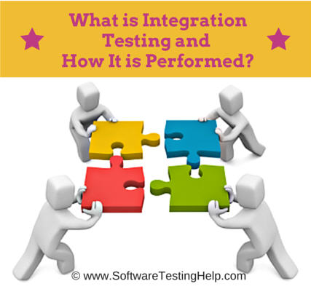

Slide 8
13.1.2集成测试与单元测试和系统测试的区别
集成测试与单元测试关注的范围有很大不同。
集成测试与系统测试的区别则更明显一些。
集成测试仅针对软件系统展开测试，系统测试中所涉及的系统则不仅包括被测试的软件本身，还包括硬件及相关外围设备，即整个软件系统以及与软件系统交互的所有硬件与软件平台。
系统测试更大程度上是站在用户的角度来评价系统，包括验证系统的主要功能、核实系统的性能水平、判断是否达到安全性要求等。

Slide 9
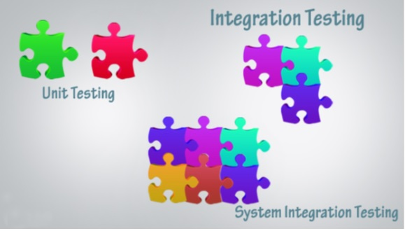

Slide 10
13.1.3集成测试的主要任务
具体来说，集成测试的土要任务是解决以下5个方面的测试问题：
将各模块连接起来时，检查各个模块相互调用时，数据穿越模块接口时是否会丢失。
各子功能组合起来能否达到预期要求的各项功能。
一个模块的功能是否会对其他模块的功能产生不利影响。
全局数据结构是否有问题，是否会被异常修改。
单个模块的误差累积起来，是否会放大，从而达到不可接受的程度。

Slide 11
13.1.4集成测试的层次与原则
集成测试的层次
对于传统软件——模块内集成测试、子系统内集成测试、子系统间集成测试
对于面向对象——类内集成测试和类间集成测试
集成测试的原则
所有公共接口都要被测试到；
关键模块必须进行充分的测试；
集成测试应当按一定的层次进行；
集成测试的策略选择应当综合考虑质量、成本和进度之间的关系；
集成测试应当尽早开始，并已总体设计为基础；
在模块与接口的划分上，测试人员应当和开发人员进行充分的沟通；
当接口发生修改时，涉及的相关接口必须进行再测试；
测试执行结果应当如实的记录。

Slide 12
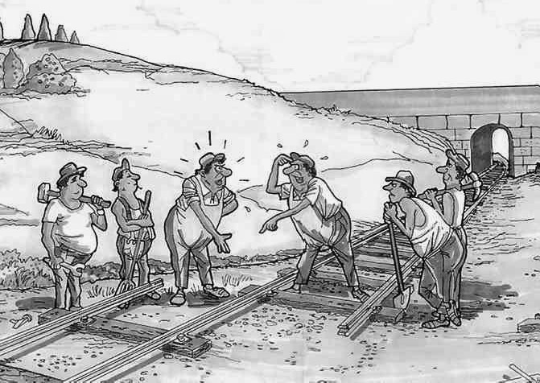

Slide 13
13.2 集成测试策略
对两个以上模块进行集成时，需要考虑它们和周围模块的联系。
为了模拟这些联系，需要设置若干辅助模块，包括以下两种：
驱动模块：
用以模拟待测模块的上级模块。驱动模块在集成测试中接受测试数据，把相关的数据传送给待测模块，启动待测模块，并打印出相应的结果。
桩模块：
也成为存根模块，用以模拟待测模块工作过程中所调用的模块。
桩模块由待测模块调用，它们一般只进行很少的数据处理，例如打印入口和返回，以便于检验待测模块与其下级模块的接口。

Slide 14
13.2.1 非渐增式集成

Slide 15
13.2.2 渐增式集成
自顶向下增式集成测试
自底向上增式集成测试

Slide 16
自顶向下集成
（1） 将主控模块作为测试驱动器，把对主控模块进行单元测试时引人的被调用模拟子模块用实际模块代替。
（2） 依据所选用的模块集成策略（深度优先或广度优先），下层的被调用模拟子模块，一次一个地被替换为真正的模块。
（3）在每个模块被集成时都必须立即进行测试。回到（2）重复进行，直到整个系统结构 被集成完毕。

Slide 17
自顶向下增式测试（广度优先策略）

Slide 18
自顶向下增式测试
为了解决这个问题，可以采用以下几种办法：
（1） 把某些模块测试推迟到用真实模块替代桩模块之后进行。
（2） 开发出能模拟真实模块的桩模块。
（3） 采用自底向上集成测试方法。

Slide 19
自底向上增式集成测试
自底向上增式集成测试的步骤如下：
（1） 把低层模块组织成实现某个子功能的模块群。
（2） 开发一个测试驱动模块控制测试数据的输入和测试结果的输出。
（3） 对每个模块群进行测试。
（4） 删除测试使用的驱动模块，用较高层模块把模块群组织成完成更大功能的新模块群。
从第一步开始循环执行上述各步骤，直至整个程序构造完毕。

Slide 20
自底向上增式集成测试

Slide 21
13.2.3其他集成测试策略
三明治集成测试
三明治集成测试是将自顶向下测试与自底向上测试两种模式有机结合起来，采用并行的自顶向下、自底向上集成方式形成改进的三明治方法。

Slide 22
13.2.3其他集成测试策略
核心系统先行集成测试
测试步骤如下：
（1） 对核心系统中的每个模块进行单独的、充分的测试，必要时使用驱动模块和桩模块。
（2） 将核心系统中的所有模块一次性集合到被测系统中，解决集成中出现的各类问题。在核心系统规模相对较大的情况下，也可以按照自底向上的步骤集成核心系统的各组成模块。
（3） 按照各外围软件部件的重要程度以及模块间的相互制约关系拟定外围软件部件集成到核心系统中的顺序方案，方案经评审以后即可进行外围软件部件的集成。
(4) 在外围软件部件添加到核心系统之前，外围软件部件应先完成内部的模块级集成测试。
(5) 按顺序不断加人外围软件部件，排除外围软件部件集成中出现的问题，形成最终的用户系统。

Slide 23
13.2.3其他集成测试策略
高频集成测试
高频集成测试指同步于软件开发过程每隔一段时间对开发团队的现有代码进行一次集成测试。

Slide 24
13.2.4 几种集成测试实施方案的比较
以上介绍了几种常见的集成测试方案，通过对各集成测试实施方案的分析和对比，可以得以下的结论。
非增量式集成测试模式是先分散测试，然后集中起来再一次完成集成测试。
自顶向下测试的主要优点在于它可以自然地做到逐步求精，一开始便能让测试者看到系统的框架。
自底向上的优点在于，由于驱动模块模拟了所有调用参数，即使数据流并未构成有向的非环状图，生成测试数据也没有困难。
三明治集成测试采用自顶向下、自底向上集成相结合的方式，并采取持续集成的策略，有助于尽早发现缺陷，也有利于提高工作效率。
核心系统先行集成测试能保证一些重要功能和服务的实现，对于快速软件开放很有效果。
一般来讲，在集成测试中，采用自顶向下集成测试和自底向上的集成测试方案在软件项目集成过程中较为常见。

Slide 25
13.3 集成测试用例设计
13.3.1为系统运行来而设计用例
首先，设计测试用例要让系统可以运行起来，用例应当能够覆盖程序最主要的执行路径，当这些为系统运行起来的用例满足后，后续的测试就不会被阻塞，才能够保证让后续的测试进行下去。
测试方法
规格导出法、应用场景分析法和等价类分法等。

Slide 26
13.3 集成测试用例设计
13.3.2为正向测试设计用例
用来验证需求和设计是否得到满足、软件的功能是否得到实现的测试用例为正向测试设计用例。

Slide 27
13.3 集成测试用例设计
13.3.3为逆向测试设计用例
逆向测试主要以已知的缺陷空间为依据来设计测试用例，设计测试用例用于证明已知的缺陷在软件中都不存在。

Slide 28
13.3 集成测试用例设计
13.3.4为满足特殊需求设计用例
安全性测试、性能测试、可靠性测试、内存越界测试

Slide 29
13.3 集成测试用例设计
13.3.5为高覆盖率而设计用例
集成测试和单元测试的覆盖率不同，单元测试的覆盖率主要在代码层面，集成测试的覆盖率主要在接口层面，集成测试主要的覆盖率有接口覆盖率、接口路径覆盖率等。

Slide 30
13.3 集成测试用例设计
13.3.6基于模块接口依赖关系来设计用例
比如，模块A调用了模块B和模块C，那么集成测试时必须考虑模块B和模块C的组合情况，为它们的组合调用关系设计测试用例。
在为组合调用关系设计用例时需要先找出整个接口关系图中有多少组模块间具有组合关系，分组的原则是存在一个模块调用了同一组模块中的所有模块的情况。

Slide 31
13.4集成测试的过程
根据集成测试不同阶段的任务，可以把集成测试的过程划分为三个阶段。
计划阶段：
完成集成测试计划，制定集成测试策略。
设计实现阶段：
建立集成测试环境，完成测试设计和开发。
执行评估阶段：
执行集成测试用例，记录和评估测试结果

Slide 32
面向对象的基本概念

Slide 33
面向对象的基本概念
面向对象的概念和应用已超越了程序设计和软件开发，扩展到很宽的范围，成为20世纪90年代以来软件开发的主流。面向对象的软件开发以抽象、继承、封装、重载、多态为基本特征。

Slide 34
抽象
类的定义中明确指出类是一组具有内部状态和运动规律的对象的抽象。
抽象是一种从一般的观点看待事物的方法，它要求我们集中于事物的本质特征（内部状态和运动规律），而非具体细节或具体实现。
面向对象鼓励我们用抽象的观点来看待现实世界，也就是说，现实世界是一组抽象的对象——类组成的。

Slide 35
继承
继承是指这样一种能力：
它可以使用现有类的所有功能，并在无需重新编写原来的类的情况下对这些功能进行扩展。
通过继承创建的新类称为“子类”或“派生类”。被继承的类称为“基类”、“父类”或“超类”。继承的过程，就是从一般到特殊的过程。

Slide 36
继承
继承概念的实现方式有三类：
实现继承、接口继承和可视继承。
实现继承是指使用基类的属性和方法而无需额外编码的能力；
接口继承是指仅使用属性和方法的名称、但是子类必须提供实现的能力；
可视继承是指子窗体（类）使用基窗体（类）的外观和实现代码的能力。

Slide 37
封装
封装，也就是把客观事物封装成抽象的类，并且类可以把自己的数据和方法只让可信的类或者对象操作，对不可信的进行信息隐藏。

Slide 38
封装
对象间的相互作用
对象间的相互联系和相互作用过程主要通过消息机制得以实现。对象之间并不需要过多的了解对方内部的具体状态或运动规律。
面向对象的类
是封装良好的模块，类定义将其说明（用户可见的外部接口）与实现（用户不可见的内部实现）显式地分开，其内部实现按其具体定义的作用域提供保护。

Slide 39
封装
类是封装的最基本单位。
封装防止了程序相互依赖性而带来的变动影响。
在类中定义的接收对方消息的方法称为类的接口。

Slide 40
多态
多态性（polymorphism）
多态性（polymorphism）是指同名的方法可在不同的类中具有不同的运动规律。在父类演绎为子类时，类的运动规律也同样可以演绎，演绎使子类的同名运动规律或运动形式更具体，甚至子类可以有不同于父类的运动规律或运动形式。不同的子类可以演绎出不同的运动规律。

Slide 41
多态
实现多态，有两种方式：
覆盖，是指子类重新定义父类的虚函数的做法。
重载，是指允许存在多个同名函数，而这些函数的参数表不同（或许参数个数不同，或许参数类型不同，或许两者都不同）。

Slide 42
类和对象
类是一个对一组像是对象的一般性描述（如，模板、模式或蓝图）。通过定义，存在于类中的所有对象继承其属性和用于操纵属性的操作。父类是类的集合，子类是类的实例。
这些定义蕴含了类层次的存在，父类的属性和操作被子类继承，而子类也可以加入自己“私有的”属性和方法。

Slide 43
13.5面向对象的集成测试
13.5.1对象交互
对象交互是一个对象（发送者）向另一个对象（接收者）发出请求，请求接收者执行一个操作，而接收者进行的所有处理工作就是完成这个请求。类与类交互的方式（类接口）主要有以下几种。
公共操作将—个或多个类命名为正式参数的类型；
公共操作将一个或多个命名作为返回值的类型；
类的方法创建另一个类的实例；
类的方法引用某个类的全部实例。

Slide 44
13.5面向对象的集成测试
13.5.1对象交互
汇集类表现出的行为
存放这些对象的引用（或指针），通常表现程序中对象之间的—对多的关系。
创建这些对象的实例。
删除这些对象的实例。
协作类
凡不是汇集类的非原始类(即一些简单的、独立的类，这些类可以用类测试方法进行测试)就是协作类。

Slide 45
13.5.2面向对象的集成测试的步骤
具体设计测试用例，可参考下列步骤。
先选定检测的类，仔细给出类的状态和相应的行为、类或成员函数间传递的消息、输入或输出的界定等。
确定覆盖标准。
利用结构关系图确定待测类的所有关联。
根据程序中类的对象构造测试用例，确认使用什么输入激发类的状态、使用类的服务和期望产生什么行为等。

Slide 46
13.5.3面向对象的集成测试常用的测试技术
抽样测试
抽样测试首先定义测试总体，然后定义一种方法，从测试用例总体中选择哪些被构建、
哪些被执行。抽样方法是从一组可能的测试用例中选择一个测试系列，样本是基于某个概率分别选择总体的子集。

Slide 47
13.5.3面向对象的集成测试常用的测试技术
 | A | B | C
1 | 1 | 1 | 3
2 | 1 | 2 | 2
3 | 1 | 3 | 1
4 | 2 | 1 | 2
5 | 2 | 2 | 1
6 | 2 | 3 | 3
7 | 3 | 1 | 1
8 | 3 | 2 | 3
9 | 3 | 3 | 2
正交阵列测试

Slide 48
功能测试工具 selenium
1.Selenium简介
Selenium是一个用于测试网站的自动化测试工具，支持各种浏览器包括Chrome、Firefox、Safari等主流界面浏览器，同时也支持phantomJS无界面浏览器。
2.支持多种操作系统
如Windows、Linux、IOS、Android等。

Slide 49
功能测试工具 selenium
3.安装
pip install Selenium
4.安装浏览器驱动
Selenium3.x调用浏览器必须有一个webdriver驱动文件
Chrome驱动文件下载：
https://chromedriver.storage.googleapis.com/index.html?path=2.35/
Firefox驱动文件下载:https://gitcode.com/mozilla/geckodriver/releases?utm_source=csdn_github_accelerator&isLogin=1

Slide 50
功能测试工具 selenium
5.配置环境变量
设置浏览器的地址非常简单。 我们可以手动创建一个存放浏览器驱动的目录，如： F:\GeckoDriver , 将下载的浏览器驱动文件（例如：chromedriver、geckodriver）丢到该目录下。
我的电脑–>属性–>系统设置–>高级–>环境变量–>系统变量–>Path，将“F:\GeckoDriver”目录添加到Path的值中。比如：Path字段;F:\GeckoDriver
388

Slide 51
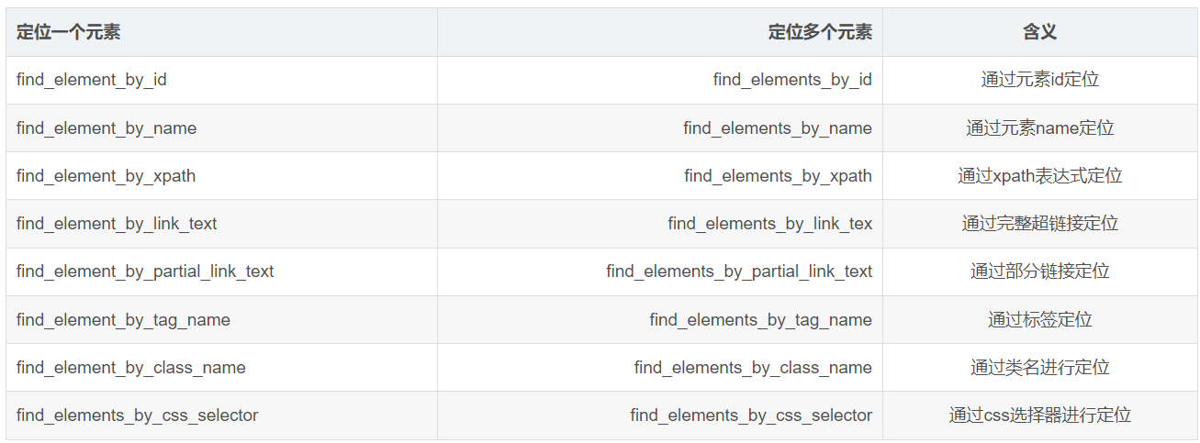
(二)Selenium 快速入门
定位元素的8种方式

Slide 52
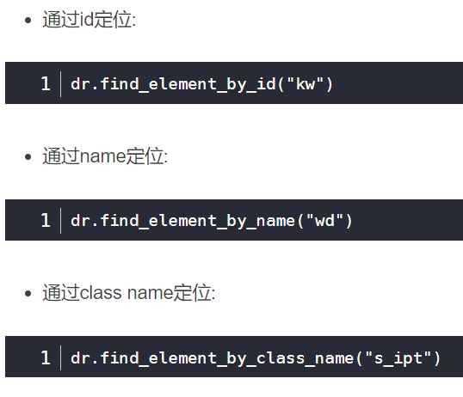
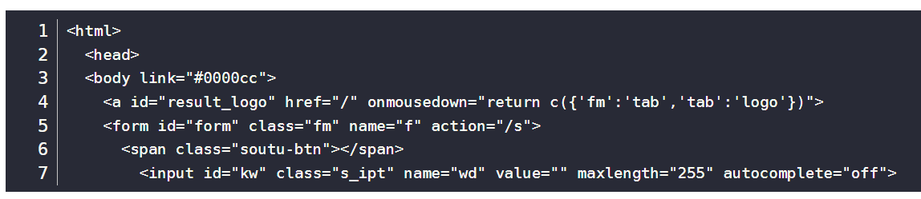
(二)Selenium 快速入门
3.实例演示
假如我们有一个Web页面，通过前端工具（如，Firebug）查看到一个元素的属性是这样的。

Slide 53
(二)Selenium 快速入门

Slide 54
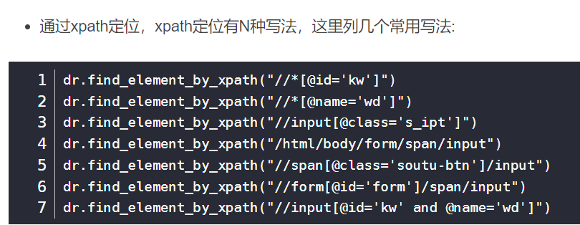
(二)Selenium 快速入门

Slide 55
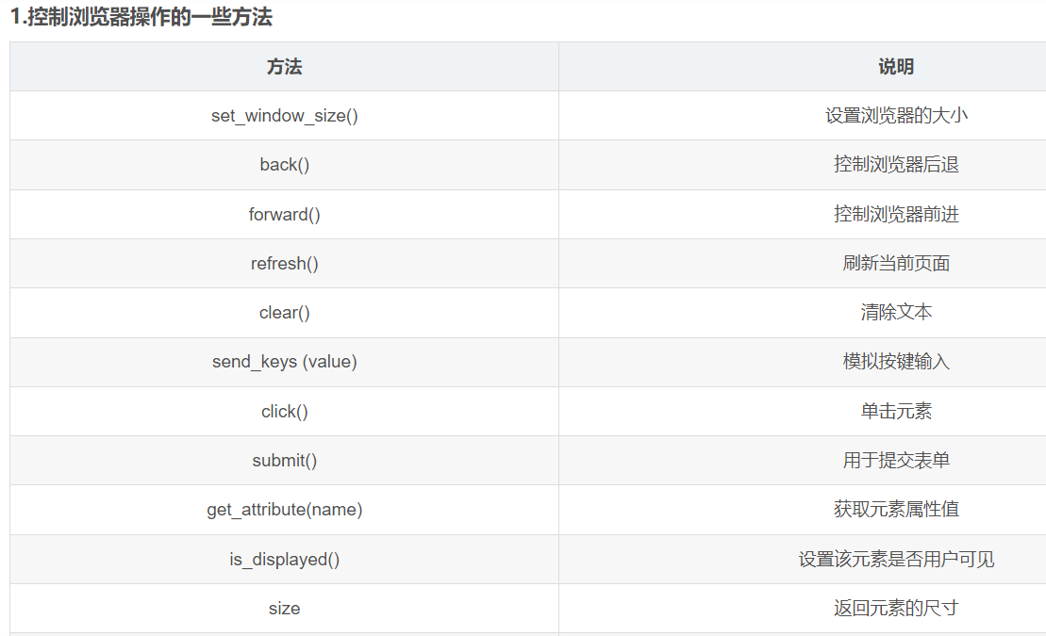
4.Selenium库下webdriver模块常用方法的使用

Slide 56
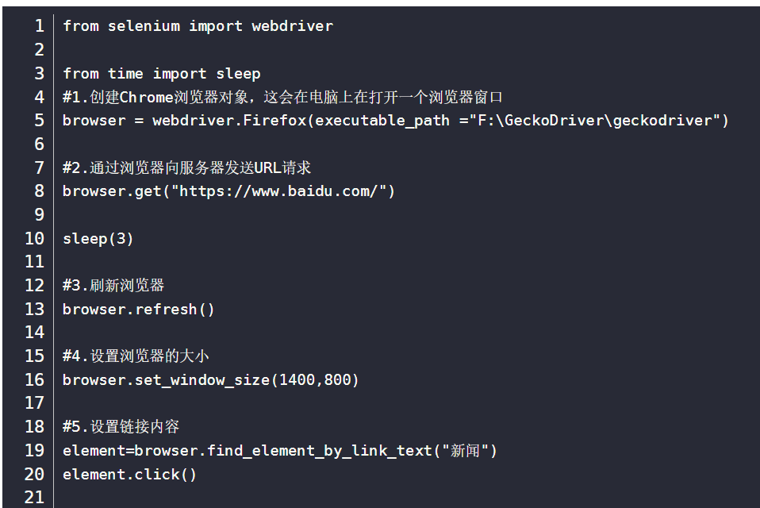
4.Selenium库下webdriver模块常用方法的使用

Slide 57
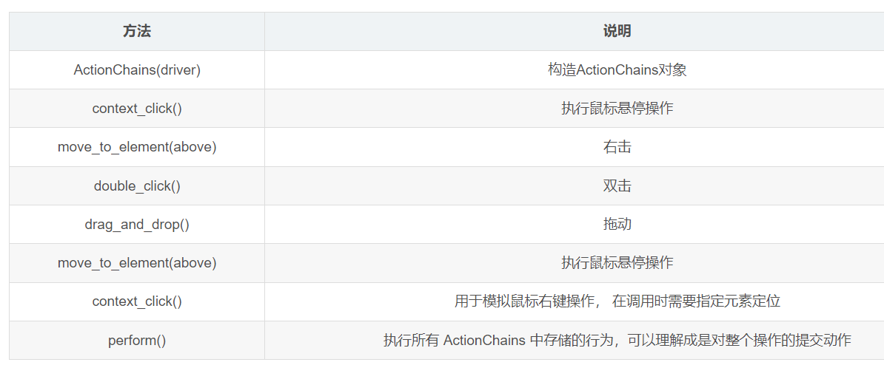
2.鼠标事件 在 WebDriver 中， 将这些关于鼠标操作的方法封装在 ActionChains 类提供。

Slide 58
13.6小结
集成测试是单元测试之后、系统测试之前的一个重要环节，从某种意义上来说，集成测试是三个阶段中最关键的一步。
集成测试最好由开发人员来完成，若将任务报给测试部去完成，反而容易导致反复测试，延误进度。
集成测试的策略主要围绕单个集成测试用例对按口的覆盖和对整个集成树的遍历路径进行设计，
各种策略在测试用例的规模、驱动和桩模块的工作量以及缺陷定位等人面各有千秋，应根据实际情况灵活使用。

